Slide 1

Seguridad en Redes
Teoría de las Comunicaciones
Departamento de Computación
Facultad de Ciencias Exactas y Naturales
UBA

Slide 2
Dr. Claudio Enrique Righetti
Claudio@dc.uba.ar
Curso : 1C-2007

Slide 3
Agenda
Estadísticas- Introducción
Problemática – Marco de Trabajo
Algoritmos Criptográficos
Mecanismos de Seguridad (Protocolos
De autenticación , Integridad de Mensajes X.509 ) .
Ejemplos ( PGP, SSL , HTTPS, IPSec)
Firewalls

Slide 4
Bibliografía Básica
Computer Networks: A Systems Approach, Third Edition, Larry L. Peterson and Bruce S. Davie.The Morgan Kaufmann Series in Networking, David Clark, Series Editor, 2003 (Capitulo Network Security P578-625)
CRYPTOGRAPHY AND NETWORK SECURITY. PRINCIPLES AND PRACTICE. THIRD EDITION Stallings, William Prentice-Hall Inc.Año 2002 (696 páginas)

Slide 5
Agenda
Estadísticas- Introducción
Problemática – Marco de Trabajo
Algoritmos Criptográficos
Mecanismos de Seguridad (Protocolos
De autenticación , Integridad de Mensajes ) .
Ejemplos ( PGP, SSL , HTTPS, IPSec)
Firewalls

Slide 6
Evolución de Internet
Algunos Indices

Slide 7
Qué es el WWW ??
World Wide Wait
Abril 2002 - 37.585.233
Mayo del 2004 - 50.550.965
Junio 2006 – 85.541.228
Una cuantificación aproximada de los sitios Web activos detectados a :
Marzo 2007 – 110.460.169
(www.netcraft.com)

Slide 8
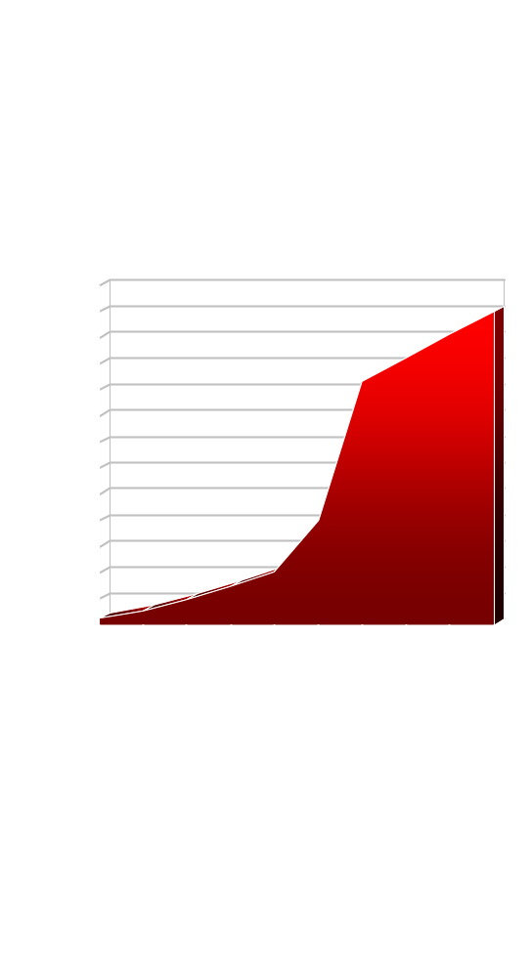
Usuarios en Internet http://www.internetworldstats.com/stats.htm
Millones
Source:
Nua Internet Surveys

Slide 9
Internet – Futuro
Miles de millones de usuarios y “dispositivos“
Convergencia de las actuales aplicaciones con multimedia (telefonía, video-conferencias, HDTV)
Interconexión de PCs, servidores, y “embedded computers”
Nuevas tecnologías posibilitan nuevas aplicaciones

Slide 10
“…Roban datos de 40 millones de tarjetas de crédito ..”
La Nación 19 de junio 2005
  “El número de ataques de hackers a sistemas conectados a Internet en todo el mundo, ha crecido un 2.400 % en los últimos seis años. Lo más alarmante es que la mitad de estos ataques han tenido éxito.”
  “Carnegie-Mellon University´s Software Engineering”
  “Las estadísticas del FBI revelan que aún la gran mayoría de los ataques no son detectados. Aún así, en EEUU el 64 % de las empresas denunciaron haber sufrido ataques.”
“Efe, 2001”
“Los ataques procedentes de fuera de la empresa y los que tienen el origen entre el personal de la propia compañía están muy equilibrados: 62 % frente a 38 % respectivamente”
“Instituto de Seguridad Informática de San Francisco”

Slide 11
Agenda
Estadísticas- Introducción
Problemática – Marco de Trabajo
Algoritmos Criptográficos
Mecanismos de Seguridad (Protocolos
De autenticación , Integridad de Mensajes X.509 ) .
Ejemplos ( PGP, SSL , HTTPS, IPSec)
Firewalls

Slide 12
Algunos casos
• El “Morris Worm” de 1988
• El incidente “Berferd” de AT&T en 1991
• El robo de passwords desde los proveedores de servicios a fines de 1993 y principios de 1994
• El ataque mediante “IP Spoofing” al Supercomputer Center de San Diego a fines de 1994
• El robo de fondos del Citibank en 1995

Slide 13
Seguridad
Problemática
Explosión de la red Internet
Falta de consideración de un entorno comercial
La seguridad no fue considerada en los aspectos del diseño
Eavesdropping
Password sniffing
Modificaciones de datos
Spoofing
Repudiation

Slide 14
Hackers y crackers
Hacker:
  Definición inicial de los ingenieros del MIT que hacían alardes de sus conocimientos en informática.
  Pirata Informático.
Cracker:
  Persona que intenta de forma ilegal romper la seguridad de un sistema por diversión o interés.
No existe uniformidad de criterios

Slide 15
Donde introducir ?
Nivel Físico. El wiretapping (intercepción de cables) puede ser evitado encerrando las líneas de transmisión en tubos sellados conteniendo gas argón a alta presión. Cualquier intento de perforar los tubos liberaría el gas reduciendo la presión y disparando una alarma. Esta técnica es utilizada por algunos sistemas militares.

Slide 16
Donde ?
Nivel de Enlace. Los paquetes en las líneas punto a punto pueden ser codificados en el emisor y decodificados en el receptor en forma transparente a los niveles superiores de red. El problema a esta alternativa se presenta cuando un paquete tiene que atravesar múltiples routers, debido a que dicho paquete debe ser desencriptado en cada router volviéndose vulnerable a ataques dentro del mismo. Por otra parte, esta técnica no permite proteger sesiones en forma selectiva. Sin embargo, la ventaja de la encripción de enlace (link encryption) es que la misma puede ser agregada fácilmente.

Slide 17
Nivel de Red. Soluciones tales como, los firewalls permiten controlar y filtrar los paquetes entrantes y salientes de una red a otra. Si bien los mismos resultan efectivos para proteger redes conectadas a través de Internet, no proveen seguridad a nivel de transacciones end-to-end.
Nivel de Transporte. Se pueden encriptar las conexiones completas, es decir, end to end (proceso a proceso).

Slide 18
HTTP
FTP
SMTP
SET
Kerberos
HTTP
FTP
SMTP
S-HTTP
DASS
SSL
PCT
HTTP
FTP
Telnet
TCP
TCP
TCP
TCP
AH
ESP
IP
IP
IP
Nivel de Red
Nivel de Sesión
Nivel de Aplicación
Protocolos
Considerados

Slide 19
Definición de un Marco de Seguridad
Requerimientos
Confidencialidad
Integridad de datos
Autenticación
No Repudiación
Autorización

Slide 20
Autenticación: Ninguna parte puede asumir en forma no autorizada la identidad de otra parte.
Confidencialidad: Los mensajes sólo deben ser leídos por las partes especificadas en la comunicación.
Integridad de datos: Los datos enviados no pueden ser modificados durante su transmisión.
No Repudiación : Ninguna de las partes puede negar haber participado en una transacción. Por ejemplo:negar el envío de un mensaje.
Autorización: Los servicios brindados sólo pueden accedidos por usuarios autorizados

Slide 21
No Repudio
  Este término se ha introducido en los últimos años como una característica más de los elementos que conforman la seguridad en un sistema informático.
  Está asociado a la aceptación de un protocolo de comunicación entre emisor y receptor (cliente y servidor) normalmente a través del intercambio de sendos certificados digitales de autenticación.
  Se habla entonces de No Repudio de Origen y No Repudio de Destino, forzando a que se cumplan todas las operaciones por ambas partes en una comunicación.

Slide 22
Agenda
Estadísticas- Introducción
Problemática – Marco de Trabajo
Algoritmos Criptográficos
Mecanismos de Seguridad (Protocolos
De autenticación , Integridad de Mensajes X.509 ) .
Ejemplos ( PGP, SSL , HTTPS, IPSec)
Firewalls

Slide 23
Algunas Definiciones
Criptología: ciencia que estudia e investiga todo aquello relacionado con la criptografía: incluye cifra y criptoanálisis.
Criptógrafo: máquina o artilugio para cifrar.
Criptólogo: persona que trabaja de forma legítima para proteger la información creando algoritmos criptográficos.
Criptoanalista: persona cuya función es romper algoritmos de cifra en busca de debilidades, la clave o del texto en claro.
Texto en claro: documento original. Se denotará como M.
Criptograma: documento/texto cifrado. Se denotará como C.
Claves: datos (llaves) privados/públicos que permitirán cifrar.

Slide 24
Cifrado Clave Publica y Privada

Slide 25
Clave simétrica
Texto de entrada
Texto de encriptado
Texto de salida
“Caminante no hay camino, se hace camino al andar”
“Caminante no hay camino, se hace camino al andar”
AxCy,5mEsewtw;ab80cx!qpx4ht0;dg03!,tatpoqc
Encriptación
Desencriptación
La misma
clave

Slide 26
Clave asimétrica
Texto de entrada
Texto de encriptado
Texto de salida
“Caminante no hay camino, se hace camino al andar”
AxCy,5mEsewtw;ab80cx!qpx4ht0;dg03!,tatpoqc
“Caminante no hay camino, se hace camino al andar”
Encriptación
Desencriptación
Clave pública del destinatario
Claves distintas
Clave privada del destinatario

Slide 27
Administración de claves
Cada persona tiene dos pares de claves:
  Par de claves para intercambio de clave
  Par de claves para firma
  Los pares de claves son distintos
Los pares de claves públicas y privadas se generan en la máquina del usuario
La clave pública es conocida por todo el mundo
La clave privada es conocida solo por el usuario

Slide 28
Uso de los pares de claves
Par de claves para intercambio de clave
  La clave pública del destinatario se utiliza para encriptar una clave de comunicación generada al azar
Par de claves para firma
  La clave privada para firma del emisor se utiliza en operaciones de firma digital
  Los destinatarios verifican la firma utilizando la clave pública del emisor

Slide 29
Comunicación segura
Encriptación simétrica para los datos
  Los algoritmos de clave pública son muy lentos para encriptación en bloques
  Las restricciones de exportación de EE.UU. no permiten la encriptación en bloques por clave pública
  Usa el par de claves para intercambio de clave
  La clave pública de intercambio de clave del destinatario se utiliza para encriptar la clave simétrica generada al azar.

Slide 30
Firmas digitales
Se utiliza como una firma escrita
  Verifica la identidad del firmante
  Garantiza que el documento no ha sido modificado desde que fue firmado
  Base para no repudiación (non-repudiation)
Se utiliza específicamente el par de claves para firma
  Hash del documento encriptado con la clave privada del firmante

Slide 31
Certificados
Documento firmado digitalmente.
  Asocia la identidad con la clave pública.
  Firmado por una Autoridad Certificante “Confiable”.
  Identidad verificada a partir de la capacidad de encriptar documentos con su clave privada.

Slide 32
Emisión de certificados
La generación del par de claves se realiza localmente por el solicitante.
Se empacan las claves con información de datos del solicitante.
Se envían las claves y los datos a la Autoridad Certificante (CA).
La CA aplica los datos para verificar la información.
La CA crea el certificado y lo firma con su clave privada.
La CA envía/publica el certificado.

